Slide 1


Slide 2




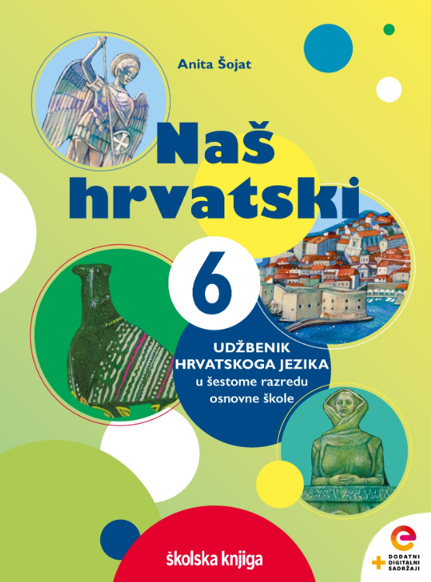




Glagolski pridjevi i glagolska imenica

Slide 3

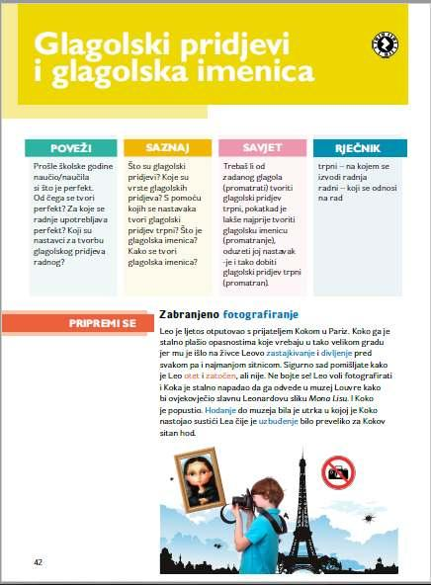
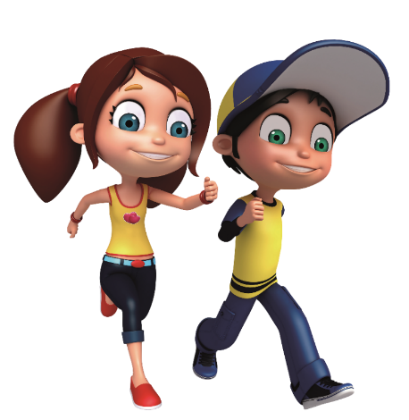

POVEŽI
Od čega se tvori perfekt? Za koje se radnje upotrebljava perfekt? Koji su nastavci za tvorbu glagolskog pridjeva radnog?

Slide 4
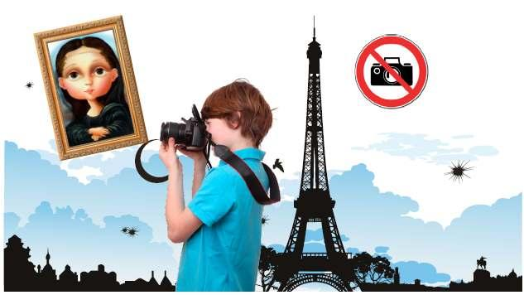
Kad je Leo ugledao Mona Lisu, zaletio se na nju svojim fotoaparatom toliko brzo da je odmah opalio šesnaest snimaka u nizu i Mona Lisa je fotografirana, sačuvana za vječnost. Čuvana i stoljećima obožavana slika nije se stigla usprotiviti Leovoj bljeskalici. Problem je bio što Leo nije vidio znak: zabranjeno fotografiranje. Od zvuka bljeskalice automatski se upalio alarm i začulo se glasno zavijanje. Zaštitar je bio zaprepašten, Koko uplašen, a Leo pobjedonosno nasmijan…
PRIPREMI SE
Prepiši riječi označene drugim bojama u bilježnicu i napiši glagole od kojih su mogle nastati.

Slide 5
Od koje vrste riječi nastaju glagolski pridjevi? Promotri primjere i zaključi kako se tvore glagolski pridjevi? Koje su vrste glagolskih pridjeva?
NAUČI
fotografirati fotografirao fotografirana
GLAGOLSKI PRIDJEVI
Glagolski pridjevi nastaju od glagola.
infinitiv
glagolski pridjev radni
glagolski pridjev trpni
Vrste glagolskih pridjeva:
glagolski pridjev radni
glagolski pridjev trpni.
Leo je fotografirao Mona Lisu.
Mona Lisa je fotografirana.
→ Leo obavlja radnju.
→ Mona Lisa trpi radnju.

Slide 6

Koja se radnja izriče glagolskim pridjevom radnim? Tko obavlja radnju u prvoj i drugoj rečenici? Od kojih se nastavaka tvori glagolski pridjev radni?
PONOVI
GLAGOLSKI
PRIDJEV RADNI
Leo je ljetos otputovao s prijateljem Kokom u Pariz.
Koka je stalno napadao da ga odvede u muzej Louvre.
Glagolskim pridjevom radnim izriče se radnja koju tko obavlja.
Tvori se od glagolske osnove i nastavaka: -(a)o, -la, -lo; -li, -le, -la.
Leo vrši radnju.

Slide 7

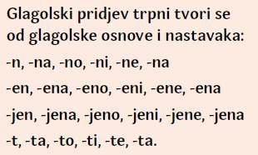
Tko trpi radnju u prvoj, a tko u drugoj rečenici? Što znači trpjeti radnju?
NAUČI
Sigurno sad pomišljate kako je Leo otet i zatočen.
Čuvana i stoljećima obožavana slika čeka u Parizu.
GLAGOLSKI
PRIDJEV TRPNI
Leo trpi radnju.
Glagolskim pridjevom trpnim izriče se radnja koju tko trpi.
Tvori se od glagolske osnove i nastavaka:
-n, -en, -jen, -t.
Slika trpi radnju.

Slide 8
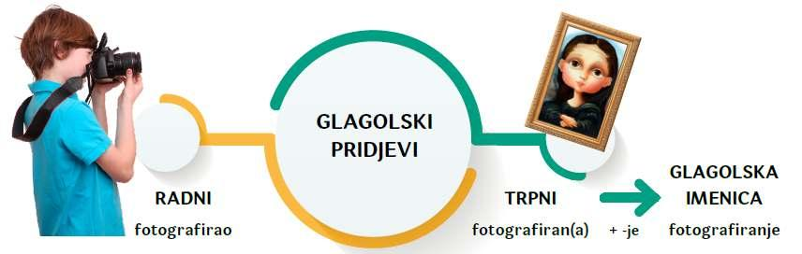
Što su glagolske imenice? Kako se tvore glagolske imenice?
NAUČI
Fotografiranje je korisno.
fotografiran + -je fotografiranje
GLAGOLSKA IMENICA
Glagolskom imenicom imenuje se kakva radnja.
glagolski pridjev trpni glagolska imenica
Tvori se od glagolskog pridjeva trpnog i nastavka -je.

Slide 9
Promotri primjere. Koji se glasovi stapaju u zadanim primjerima?
TOČNO PIŠI I GOVORI
- glagolski pridjev trpni
GLASOVNA PROMJENA
zaštititi zaštit + -jen = zaštićen
hvaliti hval + -jen = hvaljen
→ t + j = ć
Pri tvorbi glagolskog pridjeva trpnog i glagolske imenice suglasnici d, t, l, n stapaju se sa suglasnikom j u nove glasove: đ, ć, lj, nj.
→ l + j = lj
- glagolska imenica
čuvati čuvan + -je = čuvanje
potonuti potonut + -je = potonuće
→ n + j = nj
→ t + j = ć

Slide 10


Promotri primjere u kojima se najčešće piše nepravilan oblik glagolskog pridjeva trpnog te glagolske imenice uz prijedlog za.
TOČNO PIŠI I GOVORI
donijeti donjet donešen donesen
dovesti dovežen dovezen
dati dat dan
piti voda za piti voda za piće
OBLICI GLAGOLSKOG PRIDJEVA TRPNOG I GLAGOLSKE IMENICE
(uz prijedlog za)

Slide 11


Iteo je _______________. ________________je
(šutjeti, gl. pridjev radni) (promatrati, gl. pridjev radni)
starčevo_______________ lice, ______________ posljednjim
(naborati, gl. pridjev trpni) (obasjati, gl. pridjev trpni)
sunčanim zrakama.
šutio
Promatrao
UVJEŽBAVANJE
naborano
obasjano
Dopuni oblicima koji nedostaju.
Precrtaj netočno.
plivanje
ribarenje
Njemu nikada ne dosadi_____________ i _______________
(plivati, ribariti gl. imenice)
Waitapu je knjiga za pamtiti / za pamćenje.

Slide 12





Poslušaj zvučni zapis o glagolskim pridjevima imenici i ponovi najvažnije
Provjeri svoje znanje s pomoću nastavnih listića.
PONOVI
Samovrednuj svoje znanje izlaznom karticom.
Ponovi uz igru glagolski pridjev radni.

